Slide 1
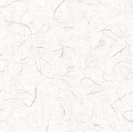
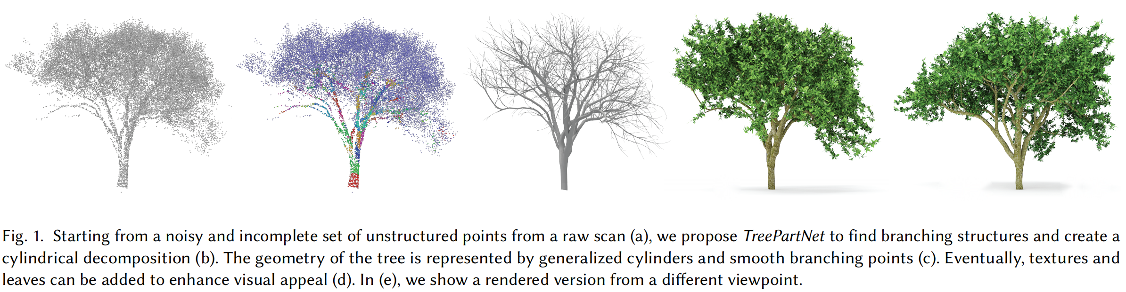
TreePartNet: Neural Decomposition of Point Clouds for 3D Tree Reconstruction
何宜家 2022. 11. 30

Slide 2
Background
vegetation modeling
the tree skeleton; multi-view images
the detection and reconstruction of the branch junctions
a set of generalized cylinders [Du et al. 2019; Livny et al. 2010]
This paper is the first to propose a supervised cylindrical representation for 3D tree reconstruction from point clouds.
[1] Shenglan Du, Roderik Lindenbergh, Hugo Ledoux, Jantien Stoter, and Liangliang Nan.2019. AdTree: Accurate, Detailed, and Automatic Modelling of Laser-Scanned Trees. Remote Sensing 11, 18 (2019), 2074.
[2] Yotam Livny, Sören Pirk, Zhanglin Cheng, Feilong Yan, Oliver Deussen, Daniel Cohen_x0002_Or, and Baoquan Chen. 2011. Texture-lobes for tree modeling. In ACM Trans. on Graphics (SIGGRAPH). 1.
Notes:
树木在自然界和城市环境中无处不在，植被建模已引起了计算机图形学和生物学界的极大研究关注。树的分支复杂且具有多样性，生成和重建树是一个研究热点。现有基于骨架和多视图的树重建方法，但对于不完整和噪声较多的输入点云，难以进行分支连接点的检测和重建。
有文章提出使用一组广义圆柱的表示方法，本文是第一个提出监督圆柱表示的点云三维树重建方法。

Slide 3
Introduction
Core idea:
Neural decomposition w/ branching & joint semantics
Point cloud → foliage, branch, junction parts
Merge the branch parts
An algorithm for the automatic reconstruction of concise geometries of biological trees from point clouds
Notes:
TreePartNet是一个 旨在从 扫描获取的真实树的点云模型中 重建树的几何形状 的神经网络。
本文方法基于学习具有分支和联合语义的神经分解,
该算法的核心思想是利用深度神经网络将点云分解为叶子集、不重叠的分支集和连接部分集。然后将分支的每个部分重建为一个表面网格补丁。最后，我们通过连接位于连接区域的关键节点来合并分支部分。
本文提出了一种从点云自动重建生物树简洁几何图形的算法。

Slide 4
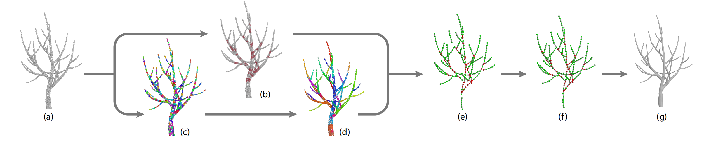
System Overview
(a) input point cloud
(b) a semantic segmentation module
(c) a fine clustering module
(d) a pairwise affinity module
(e) the discrete skeletons
(f) a complete skeletal connectivity graph
(g) a surface representation of the tree geometry
Notes:
我们的目标是从一个非结构化的点云中获得三维树的重建。
从输入点云P (a)开始，我们首先使用一个语义分割模块来检测连接部分{Ji}（(b)中的红点）。同时，我们的神经网络将输入分解为一组小规模的簇{Ci } (e)，这些簇被自动合并成不重叠的分支{Bi } (d).然后，我们从分割后的分支中提取离散的骨骼部分(e)。通过使用关节骨架节点（红色表示），我们得到了一个完整的骨架（f），它由广义圆柱体表示，并转换为一个表面网格(g)。
给定图2 (a)中的点云，我们首先使用语义分割模块(图2 (b))检测连接部分{Ji}。然后我们将点云分解为一组分支部分。由于树形复杂，且组件的合适数量未知，因此首先执行精细聚类模块，得到数量固定的局部小分支({Ci})的过完整集合(本文为256)，如图2 (c)所示。然后，我们的神经网络通过两两亲和模块自适应合并这些局部分支，得到数量较少但更紧凑的分支{Bi}(图2 (d))。最后，每个分支都表示为一个广义圆柱，该圆柱由沿着骨骼曲线扫描一组横截面剖面定义。在图2 (e)中，我们显示了离散骨架。然后，考虑到语义连接点(红色的骨骼节点)，我们通过计算一个完整的骨骼连通性图(图2 (f))来连接这些分支，以获得底层树几何结构的合理表面表示(图2 (g))。表面网格可以通过附加树叶和纹理直接用于制作真实的树模型。

Slide 5
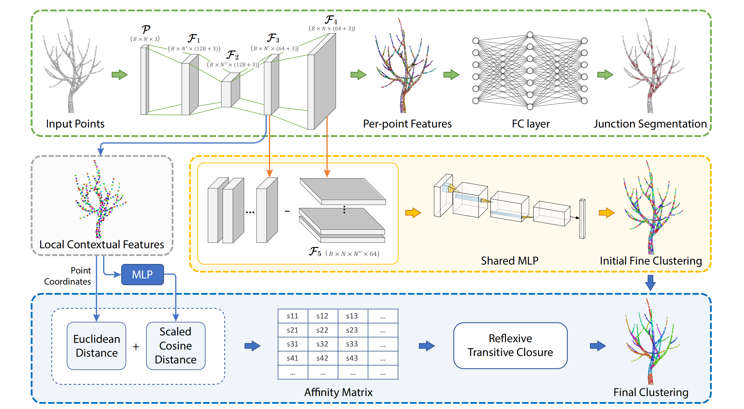
TreePartNet
Notes:
图3. 用于神经分解的网络架构：我们的网络的顶部分支(用绿色箭头表示)代表语义分割模块，它学习多尺度的逐点特征，以检测连接部分。其他两个分支(用橙色和蓝色箭头表示)是精细聚类模块和成对亲和模块。前者将局部上下文特征与点向特征向量连接，将输入分解为一组局部圆柱斑块，后者通过学习亲和矩阵将斑块合并。
首先执行语义分割，以指明属于分支或稍后用于组合分解部分的连接点的点。然后，不是直接检测圆柱体，我们的体系结构首先计算每个点的特征，然后预测神经分解。 我们的网络架构由三个模块组成，如图3所示，其中最上面一行是检测连接的语义分割模块，另外两个是处理分支的模块(精细聚类模块和成对亲和模块)。因此，我们提出了一种由细到粗的聚类方法，利用深度神经网络学习特征的能力。

Slide 6
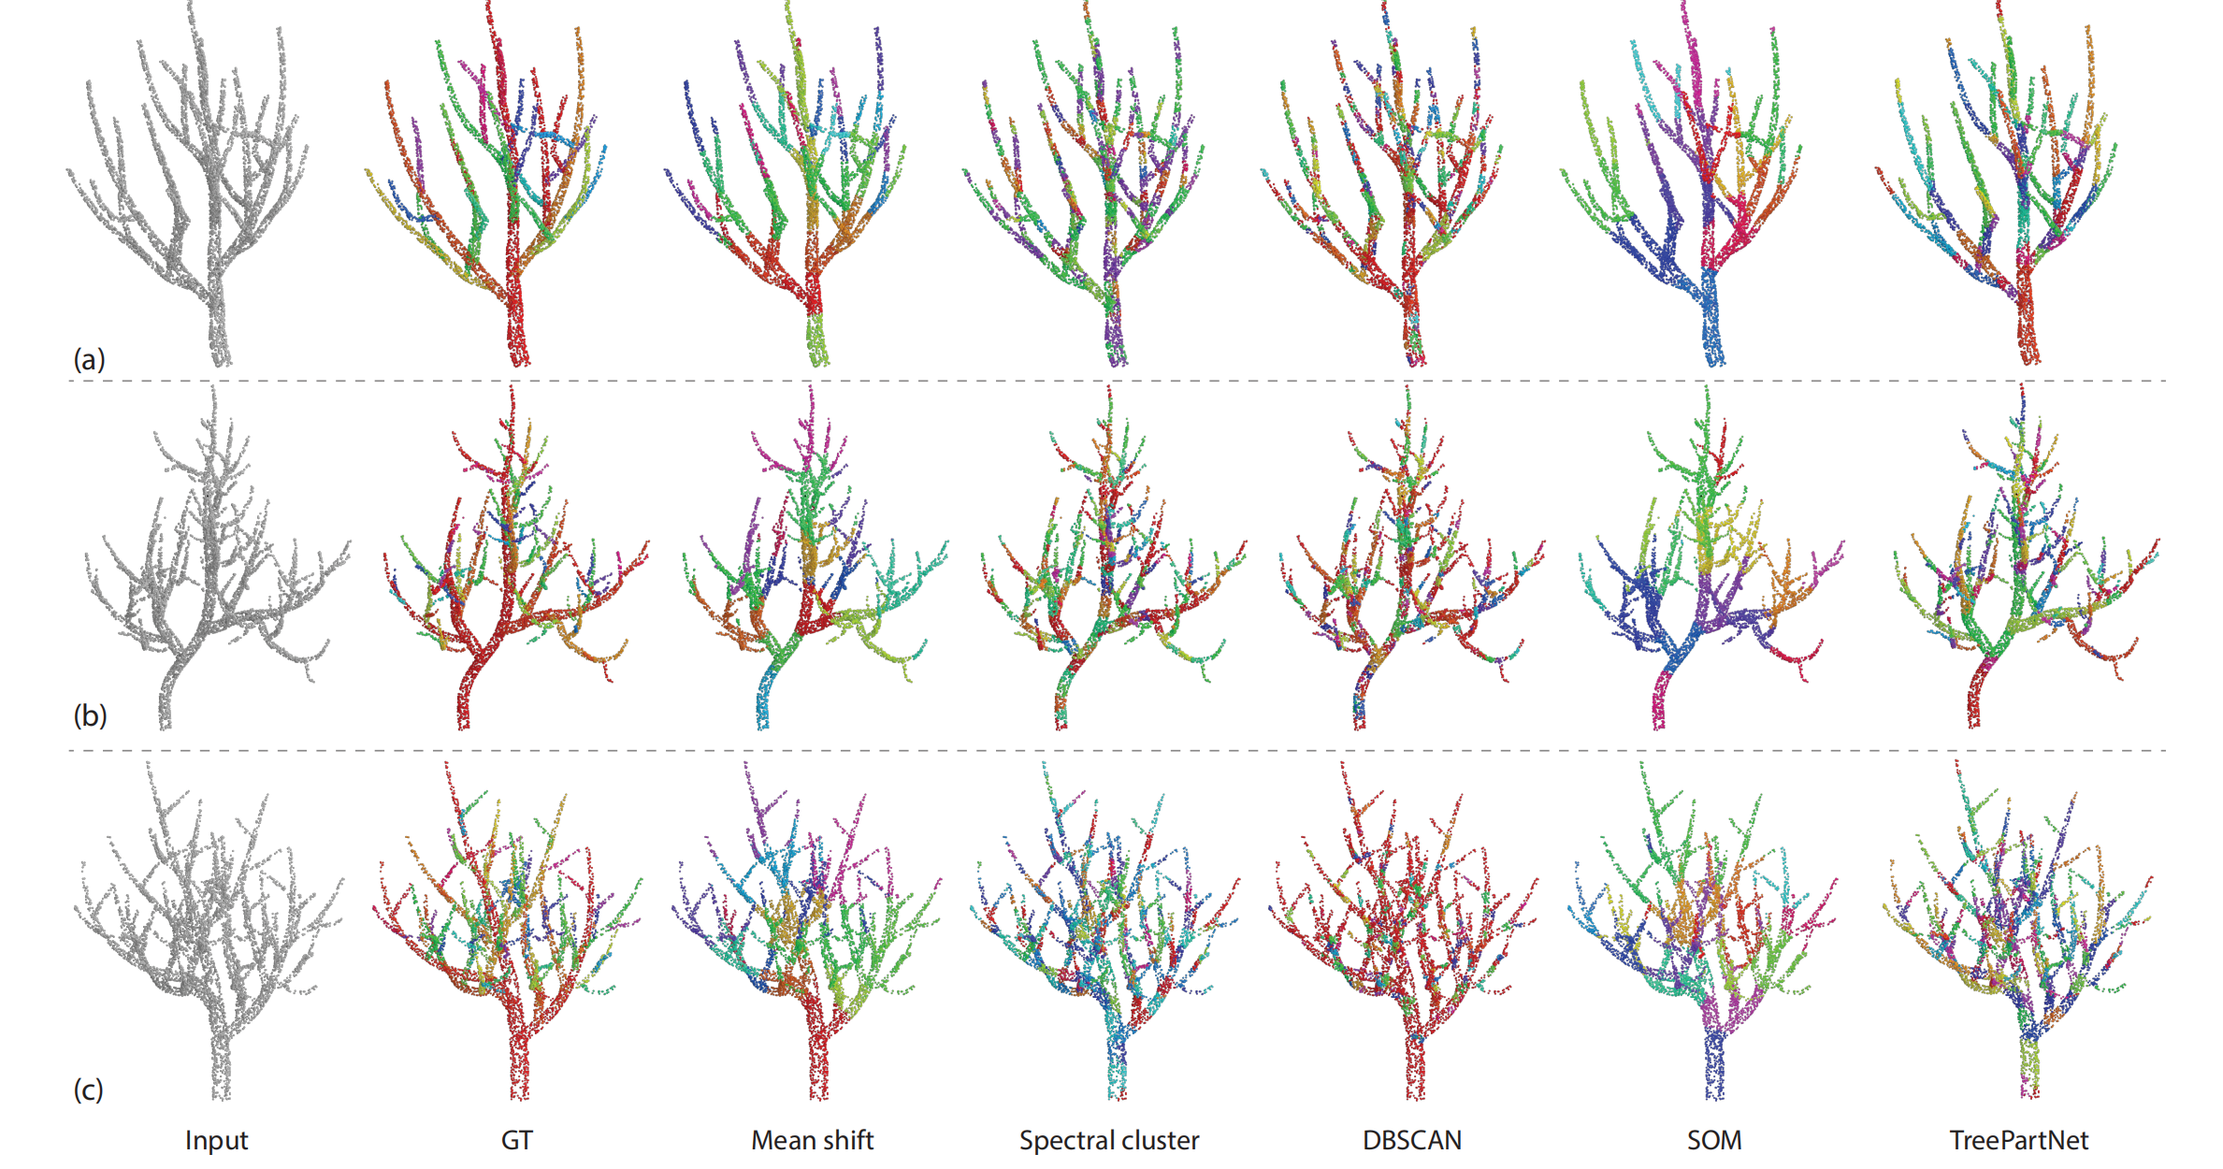
Evaluation Visual comparison of different clustering methods
Notes:
图 6. 对来自我们测试数据集的两个合成示例的评估，其中我们展示了分解和重建过程的逐步结果。 对于每个示例，从左到右，我们展示了输入点云、连接点检测、初始集群、合并集群、提取的骨架以及我们最终重建的纹理模型。

Slide 7
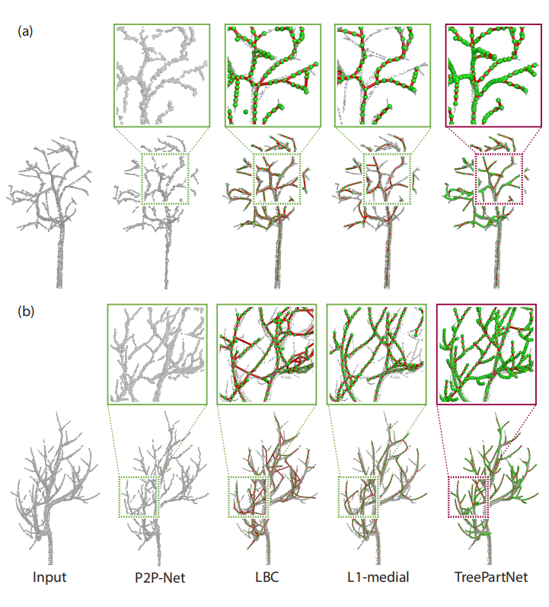
Evaluation Comparison of different skeletonization methods
Notes:
图 6. 对来自我们测试数据集的两个合成示例的评估，其中我们展示了分解和重建过程的逐步结果。 对于每个示例，从左到右，我们展示了输入点云、连接点检测、初始集群、合并集群、提取的骨架以及我们最终重建的纹理模型。

Slide 8
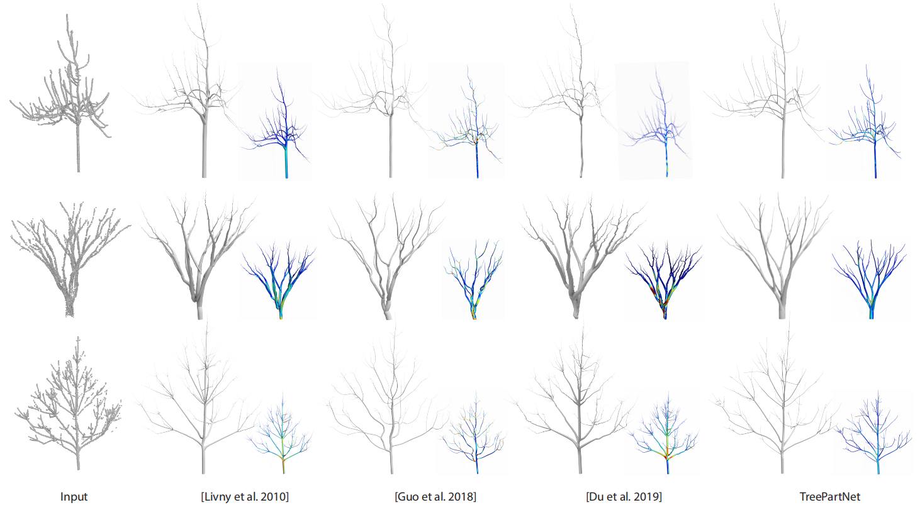
Evaluation Reconstruction comparison on real scanned point clouds
Notes:
图 6. 对来自我们测试数据集的两个合成示例的评估，其中我们展示了分解和重建过程的逐步结果。 对于每个示例，从左到右，我们展示了输入点云、连接点检测、初始集群、合并集群、提取的骨架以及我们最终重建的纹理模型。

Slide 9
Limitations
Heavily relies on labeled synthetic data.
Unable to handle large-scale point clouds with hundreds of thousands of points.
More suitable for trees with distinct branches (e.g. elm, maple, oak).
Notes:
我们提出了一种神经网络方法，该方法成功地从原始点云中学习了用于 3D 树重建的圆柱表示。
1. 我们的方法基于严重依赖标记合成数据的监督学习，因此我们的能力受到训练数据丰富性的限制。
2. 由于所涉及的神经网络的固有性质，我们无法处理具有数十万个点的大规模点云。 将它们下采样到少量点会导致丢失许多分支。
3. 由于我们专注于重建分枝，因此我们的方法更适用于具有不同分枝的树木（例如榆树、枫树、橡树）。 我们未能对具有大量叶盖的树木（例如云杉、冷杉）或其他形式的植物（例如棕榈树、花卉和攀援植物）进行建模。

Slide 10
Conclusion
A prior-based supervised neural decomposition to learn a cylindrical representation of 3D trees.
A new combined reconstruction method for tree structures based on generalized cylinders and branching points.
A geometry-aware graph clustering method based on a pairwise affinity network.
Notes:
(1) 基于先验的监督神经分解，以学习三维树的圆柱形表示，即使是不完整或有噪声的点集;
(2)基于广义圆柱和分支点的树结构组合重建方法;
(3)基于两两亲和网络的几何感知图聚类方法，该方法定义了一个新的模块，命名为缩放余弦距离，灵感来自Transformer。

Slide 11
TreePartNet: Neural Decomposition of Point Clouds for 3D Tree Reconstruction
汇报人：何宜家
2022年11月30日

